Slide 1

Newly fitted Segmented Logistic Model
12월 14일
서울대학교 박태성 교수
생물정보통계 연구실
박사과정 구태완 석사과정 한결희, 이도은
학부과정 고영현, 김학용, 김태현, 정혜원

Slide 2
Method
Segmentation - Target
목표 : 150개국을 날짜를 바꿔가면서 주요 국가 (France, India, South_Korea, Taiwan, United_Kingdom) 적합
# of breakpoints를 기준으로 segment가 1개인지 2개인지를 구분
* 날짜를 늦추면 South_Korea는 2개의 Logistic Model로 적합되지만 United_Kingdom은 1개로 줄어듦.
-> 날짜를 변경해가면서 두 국가 모두 적합되는 날짜를 찾기

Slide 3
Method
Segmentation - Result
분석 대상 : 150개국 (08월 31일 기준) Logistic Model
# of breakpoints를 기준으로 segment가 1개인지 2개인지를 구분
# of segments | 1 | 2
# of country | 97 | 53

Slide 4
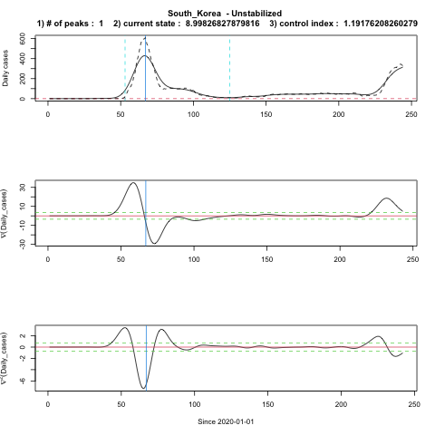
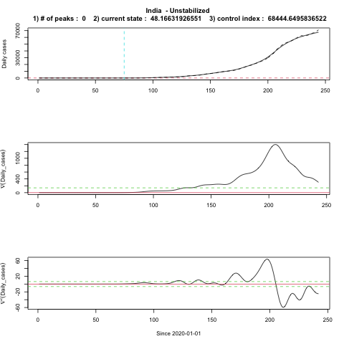
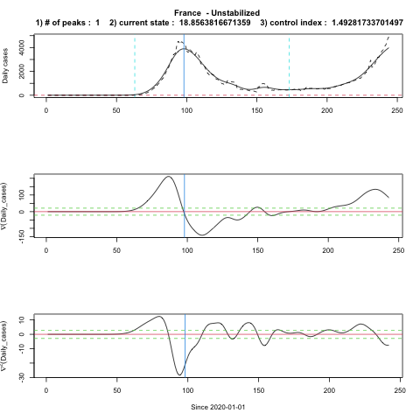
Method
Segmentation - Result ( ~ 08/31)

Slide 5
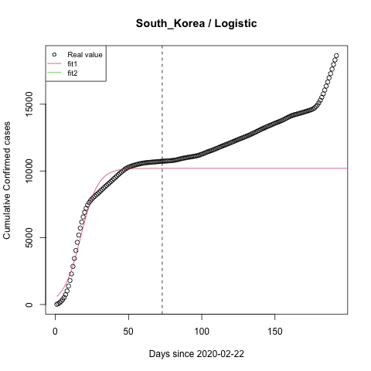
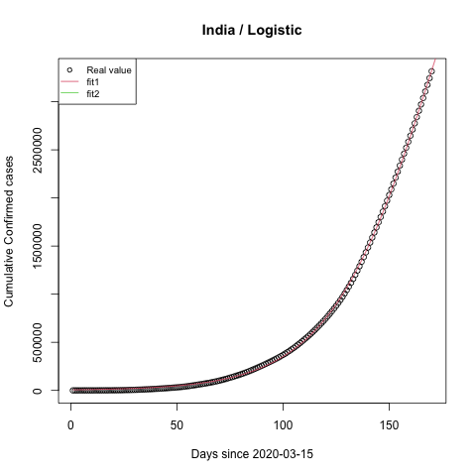
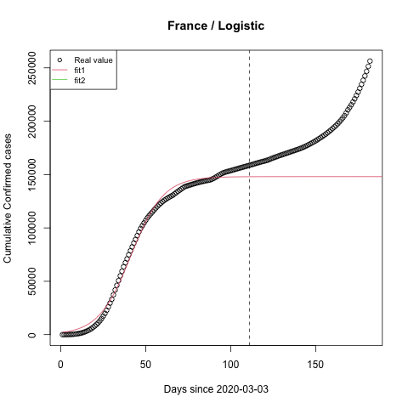
Method
Segmentation - Result ( ~ 08/31)

Slide 6
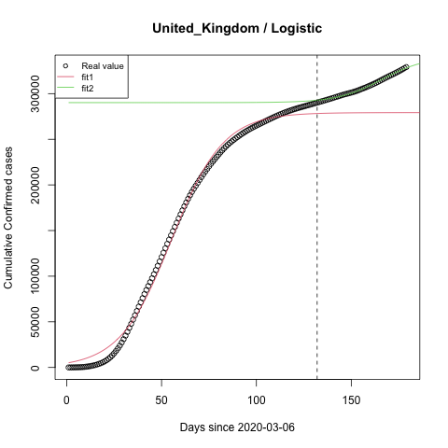
Method
Segmentation - Result ( ~ 08/31)

Slide 7
Method
Segmentation - Result
분석 대상 : 150개국 (09월 15일 기준) Logistic Model
# of breakpoints를 기준으로 segment가 1개인지 2개인지를 구분
# of segments | 1 | 2
# of country | 81 | 69

Slide 8
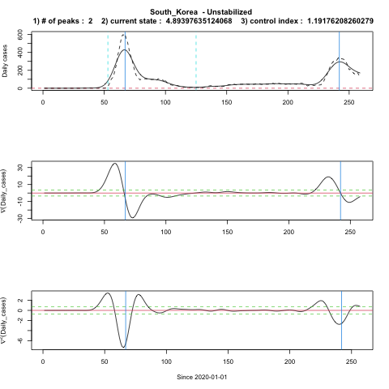
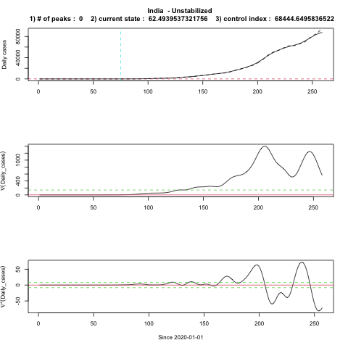
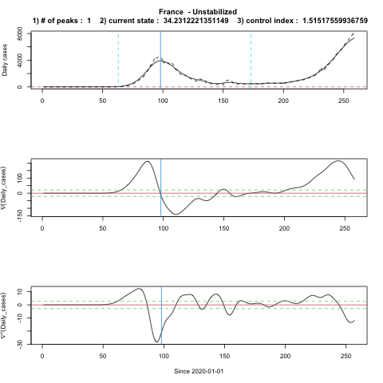
Method
Segmentation - Result ( ~ 09/15)

Slide 9
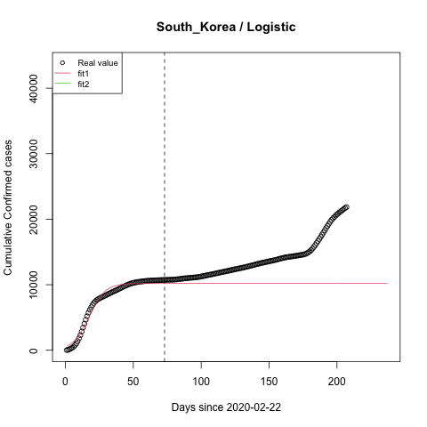
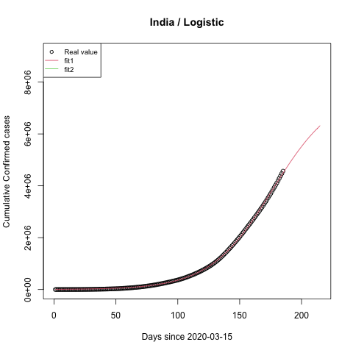
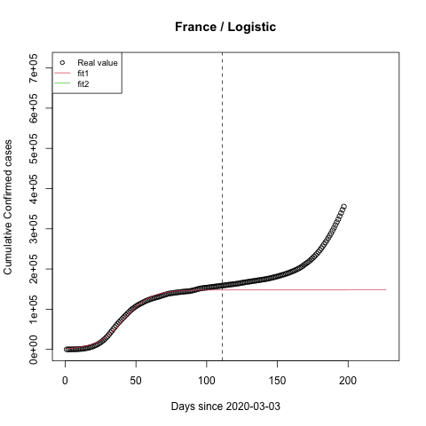
Method
Segmentation - Result ( ~ 09/15)

Slide 10
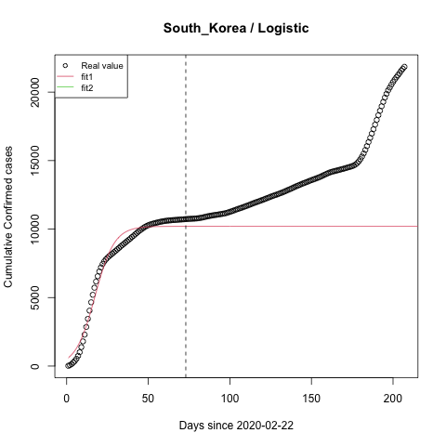
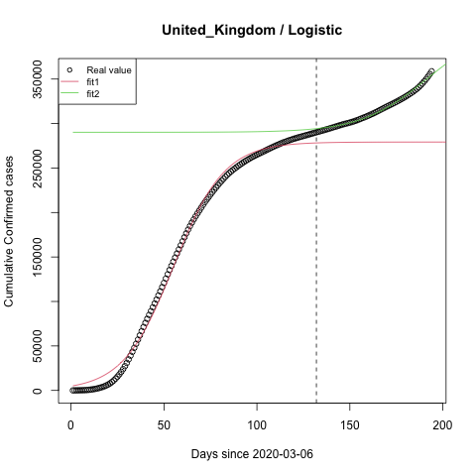
Method
Segmentation - Result ( ~ 09/15)

Slide 11
Method
Segmentation - Result
분석 대상 : 150개국 (09월 25일 기준) Logistic Model
# of breakpoints를 기준으로 segment가 1개인지 2개인지를 구분
# of segments | 1 | 2
# of country | 80 | 70
France, India, South_Korea, United_Kingdom 적합
* India는 단일 Growth Curve라서 Logistic Model이 하나이거나 적합이 안됨.

Slide 12
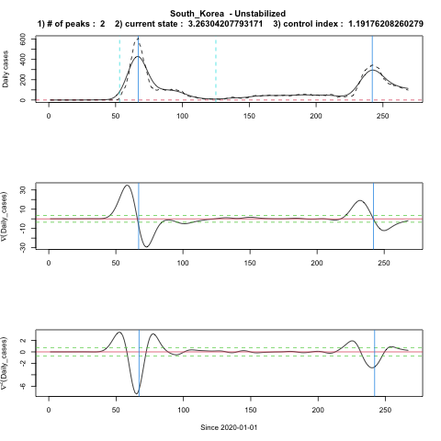
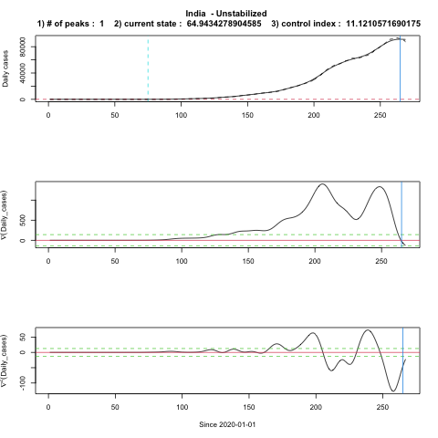
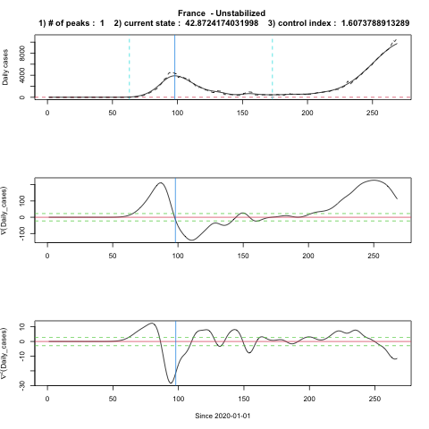
Method
Segmentation - Result ( ~ 09/25)

Slide 13
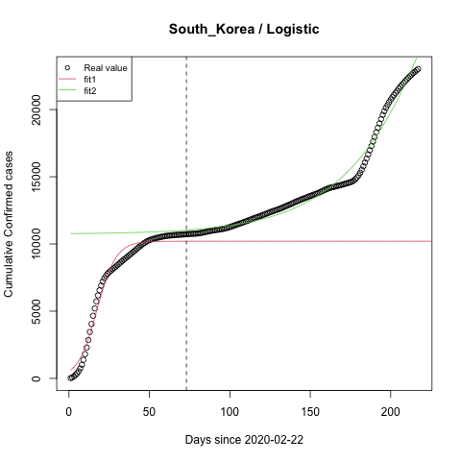
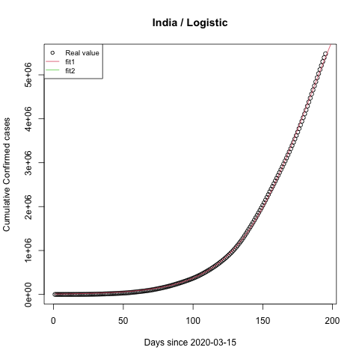
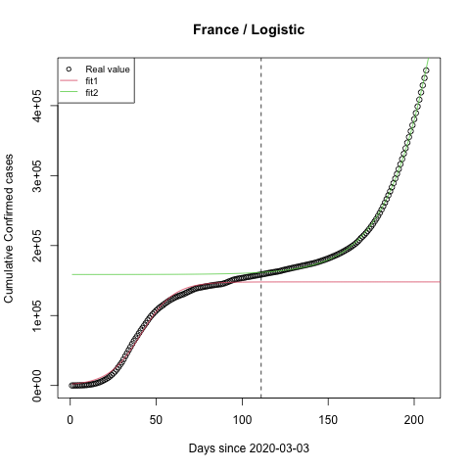
Method
Segmentation - Result ( ~ 09/25)

Slide 14
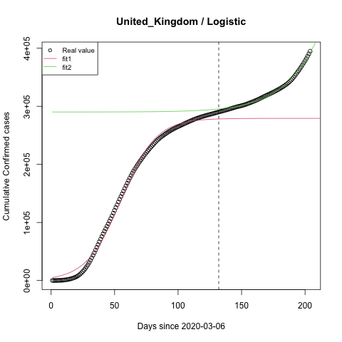
Method
Segmentation - Result ( ~ 09/25)

Slide 15
Method
Segmentation - Result
분석 대상 : 150개국 (09월 30일 기준) Logistic Model
# of breakpoints를 기준으로 segment가 1개인지 2개인지를 구분
# of segments | 1 | 2
# of country | 82 | 68

Slide 16
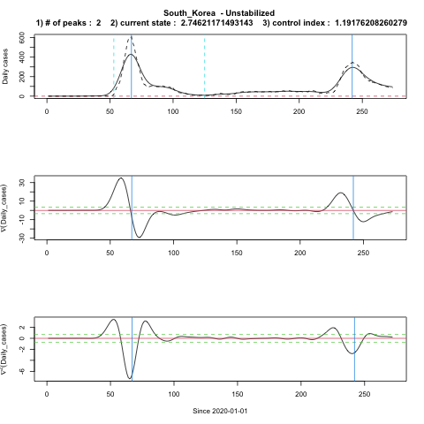
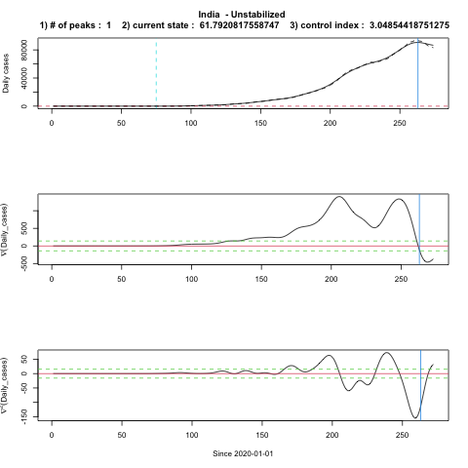
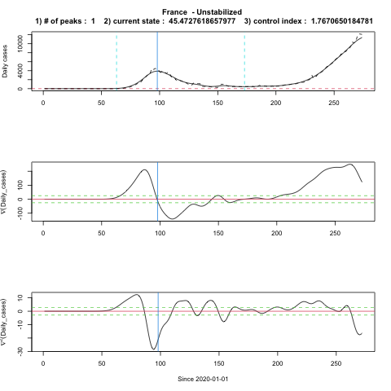
Method
Segmentation - Result ( ~ 09/30)

Slide 17
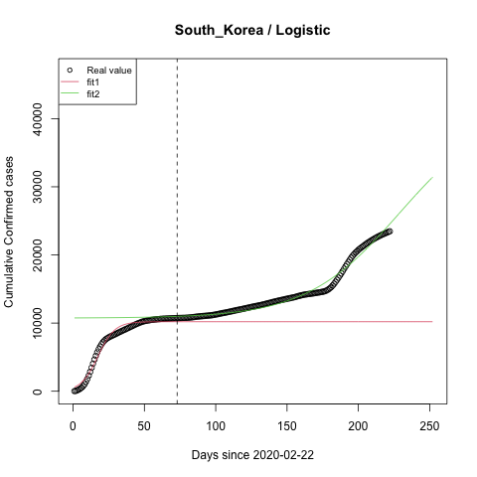
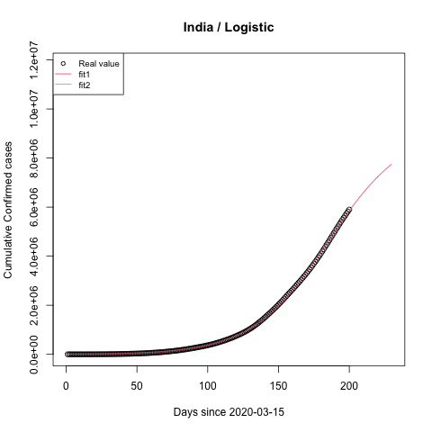
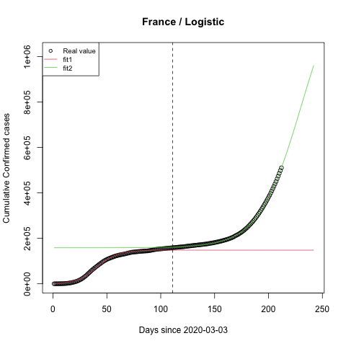
Method
Segmentation - Result ( ~ 09/30)

Slide 18
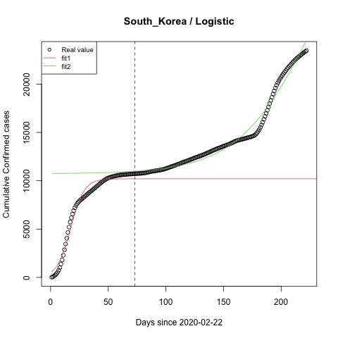
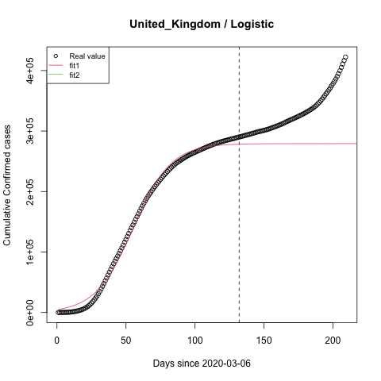
Method
Segmentation - Result ( ~ 09/30)

Slide 19
Method
Segmentation - Result
분석 대상 : 150개국 (10월 15일 기준) Logistic Model
# of breakpoints를 기준으로 segment가 1개인지 2개인지를 구분
# of segments | 1 | 2
# of country | 81 | 69

Slide 20
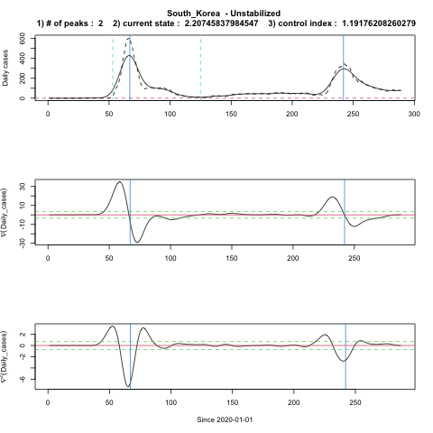
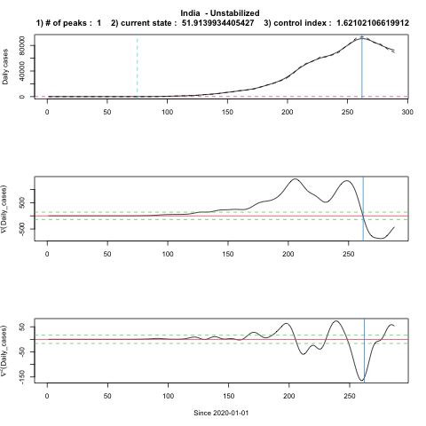
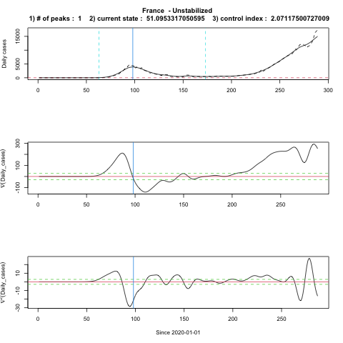
Method
Segmentation - Result ( ~ 10/15)

Slide 21
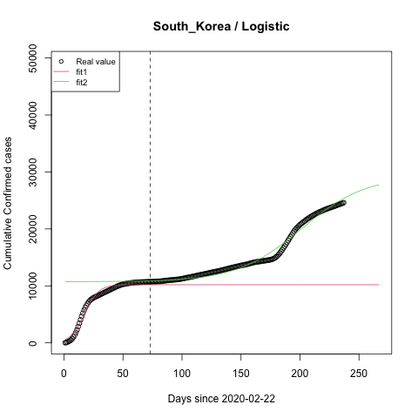
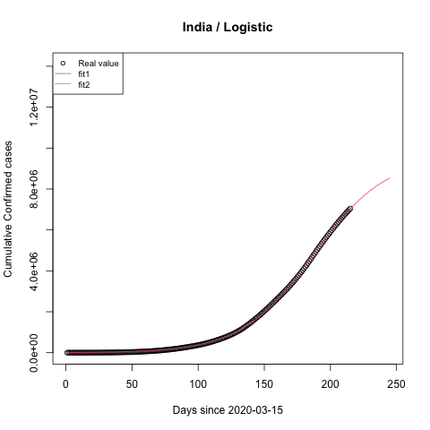
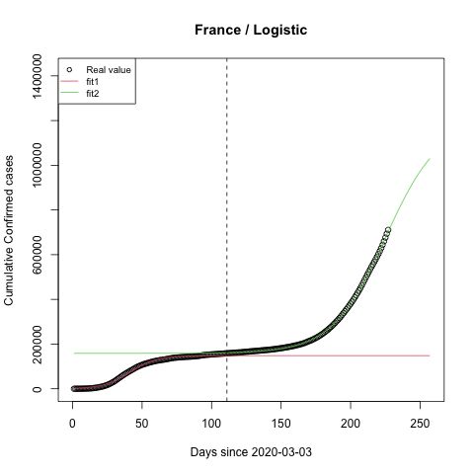
Method
Segmentation - Result ( ~ 10/15)

Slide 22

Method
Segmentation - Result ( ~ 10/15)

Slide 23
Method
Segmentation - Result
분석 대상 : 150개국 (10월 31일 기준) Logistic Model
# of breakpoints를 기준으로 segment가 1개인지 2개인지를 구분
# of segments | 1 | 2
# of country | 84 | 66

Slide 24
Method
Segmentation - Result ( ~ 10/31)

Slide 25


Method
Segmentation - Result ( ~ 10/31)

Slide 26


Method
Segmentation - Result ( ~ 10/31)

Slide 27
Method
How about Taiwan?
Original Data
SMA Data

